Slide 1
Poštovani studenti,
S obzirom da smo u situaciji da nemamo klasična predavanja, ideja mi je da kroz prezentacije predstavim oblasti koje se tiču gradiva. Neću vam prezentovati gradivo direktno iz knjige već ću pokušati malo da vam približim zadate teme kroz primere, studije slučajeva, teoriju…
Što se tiče pripreme ispita učite isključivo iz udžbenika po objavljenim ispitnim pitanjima
mr Jasmina Leković

Slide 2
Koncept turističkih klastera u destinaciji

Slide 3
Koncept turističkih klastera u destinaciji
Kako je u današnje vreme globalizacije svetske ekonomije, jedini mogući opstanak turističke industrije pa time i turističke destinacije upravo u međusobnom povezivanju na raznim nivoima, neophodnih za nastanak turističkih proizvoda, turističke destinacije se savršeno uklapaju u koncept klastera u ekonomskom razvoju jedne zemlje i njenog širenja na druga tržišta.

Slide 4
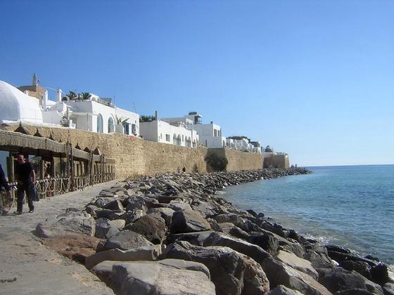
Koncept turističkih klastera u destinaciji
Kad je u pitanju turizam, evidentno je da u svetu postoje mnogi ‘prirodni’ regioni i oni obično sami po sebi poseduju niz neophodnih resursa za razvoj turističkog klastera (kao što su obim prodaje koji generišu, broj zaposlenih, prirodne predispozicije i sl.)

Slide 5
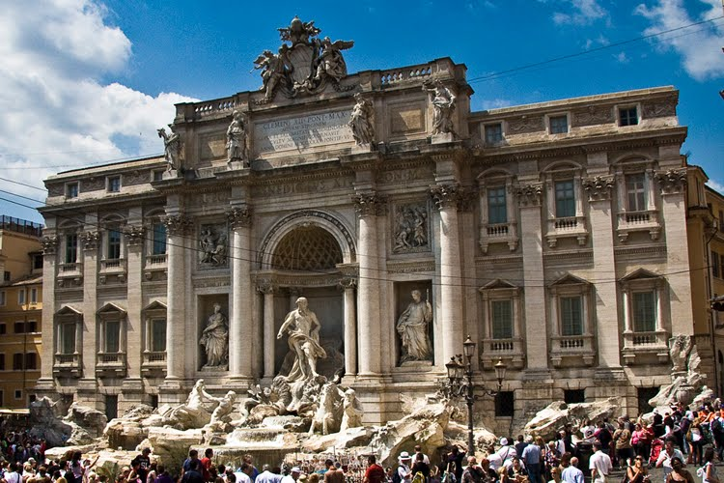
Koncept turističkih klastera u destinaciji
Međutim, to može biti samo inicijalna vrednost koju treba nadograditi formalnim: organizacionim, upravljačkim, inovativnim, produkcionim, merama izgradnje društvenog kapitala (kolektivno učenje i inovacije), konkurentnim i drugim merama.

Slide 6
Koncept turističkih klastera u destinaciji
Neophodno je da se sistematski identifikuje relevantni potencijal klastera i to koristeći oba pristupa:
‘top down’ i ‘bottom up’.

Slide 7
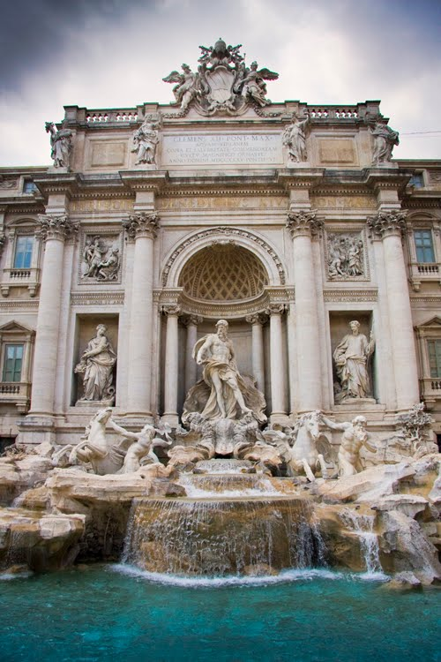
Kod ‘top down’ inputa, korisna analiza bazira se na analizi zaposlenosti i sličnih kategorija koje identifikuju individualne karakteristike svakog klastera pojedinačno.

Slide 8
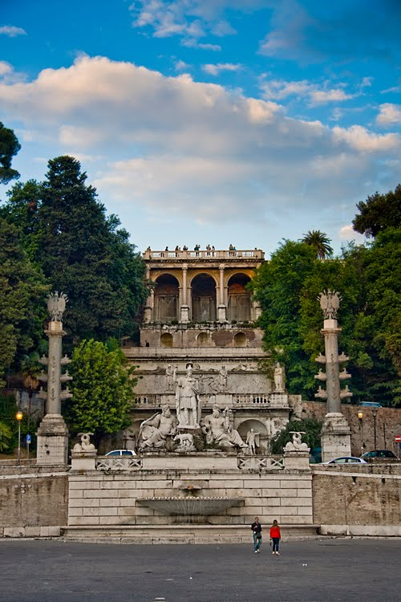
Za ‘bottom up’ model, preporuka mnogih autora je da se identifikuju klasteri ‘niše’, koje se ne mogu odrediti preko zvanične statistike. (npr. zdravstvena pomoć i sl.)

Slide 9
Koncept turističkih klastera na destinaciji
Osnovni model poslovanja na destinaciji uz pomoć klastera jeste povezivanje javnog sektora, tehnologije, dobavljača proizvoda i usluga i kanala prodaje, najčešće ‘incoming’ turističkih agencija,
odnosno povezivanje ekonomije manjih preduzeća iz dve ili više regija radi obezbeđenja konkurentnosti u nastupu na drugim tržištima.

Slide 10
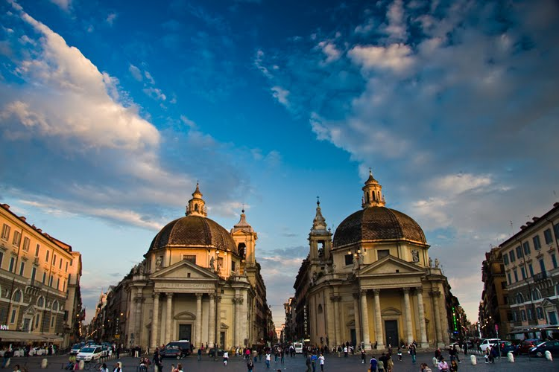
Na taj način destinacije koristeći komunikacije, tehnologije i ulaganja lokalnih inputa sa različitih područja i raznih klastera razvijaju svoje poslovanje i pozicioniraju se globalno.

Slide 11
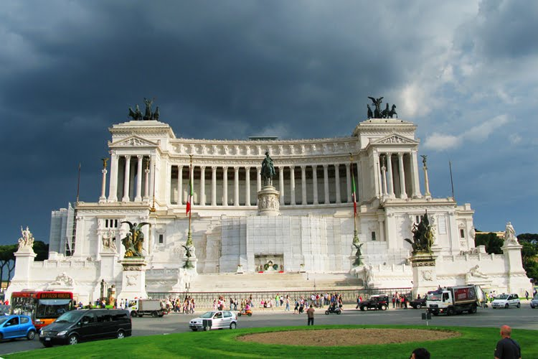
Veoma važnu ulogu ima i sopstveni brend, prepoznatljivost destinacije, koji lakše prodaje ‘turistički proizvod’ koji dolazi sa te destinacije.

Slide 12
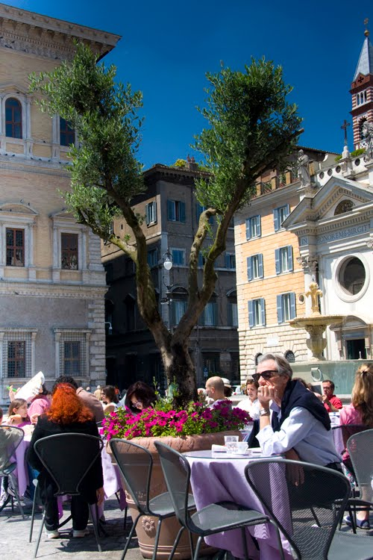
S druge strane, ovim konceptom, privredni subjekti u okviru klastera se brže razvijaju, primenjuju savremene metode rada i pod savremenim menadžmentom crpe maksimum iz tržišnog okruženja, a ekonomija destinacije dobija konkurentne prednosti u odnosu na druge.

Slide 13

Međutim, da bi se omogućio ovakav sinergetski rad na destinaciji, neophodno je da postoji ‘katalizator’, obično institucija, koja deluje ili kao ‘klaster katalizator’ ili kao ‘klaster lider’.

Slide 14
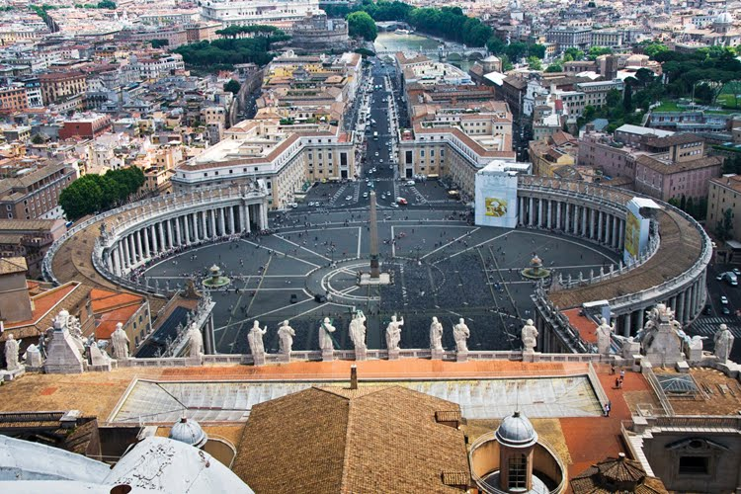
U različitim zemljama ustanovljeni su različiti institucionalni oblici, ali sa približno istim ciljevima i zadacima delovanja.

Slide 15
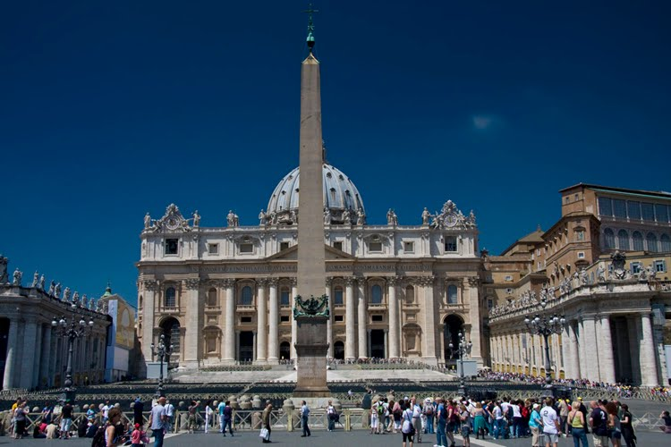
Kad je u pitanju turizam, Svetska turistička organizacija zalaže se za DMO (Destination Management Organisation), čija je uloga koordinacija i briga o zajedničkom delovanju svih subjekata na destinaciji koji utiču na formiranje turističkog proizvoda.

Slide 16
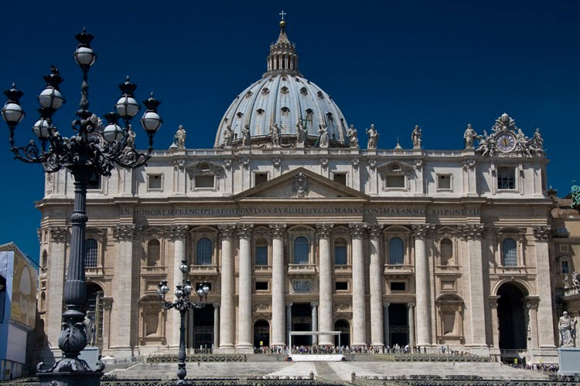
Organizacije za destinacijski menadžment bi mogle da budu bazni oblik okupljanja zainteresovanih igrača u destinaciji, a postoje i drugi modeli koji potpomažu ili organizuju rad klastera.

Slide 17
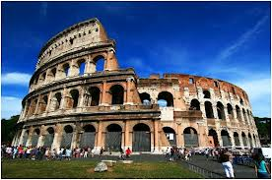
To su razni oblici Regionalnih agencija za razvoj, koje su najčešće okupljene oko projekata MSP (malih i srednjih preduzeća)

Slide 18

U zemljama u tranziciji, situacija je drugačija, obzirom da proces institucionalne pripreme za razvoj klastera nije u potpunosti ili nije uopšte razvijen.

Slide 19
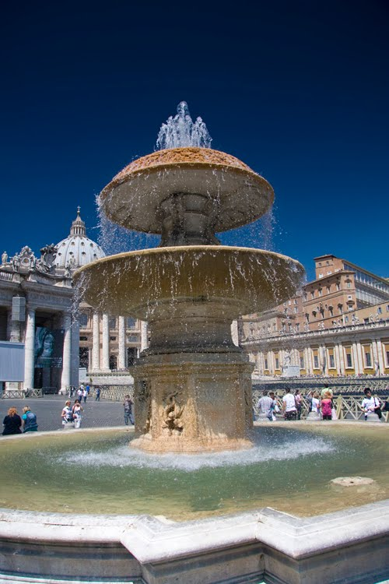
Postoji veoma nizak nivo komunikacije i koordinacije između nacionalnih, regionalnih i lokalnih vlasti.

Slide 20
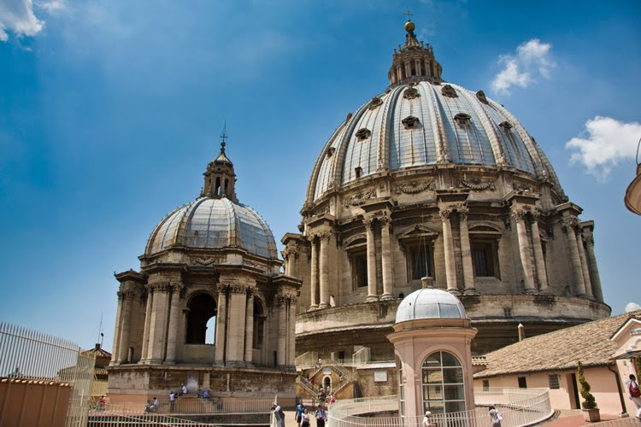
Stoga nedostaje adekvatna mikroekonomska politika koja bi podržavala razvoj klastera, kao i politika edukacije i potsticaja za inostrane investicije.

Slide 21
Koncept turističkih klastera u destinaciji
Strategijom razvoja turizma Republike Srbije do 2015. godine predviđeno je formiranje turističkih klastera radi uspešnijeg pozicioniranja Srbije kao relevantne destinacije na međunarodnom turističkom tržištu.
Ovom strategijom su definisani sledeći klasteri:
Vojvodina;
Beograd;
Jugozapadna Srbija; i
Jugoistočna Srbija.

Slide 22
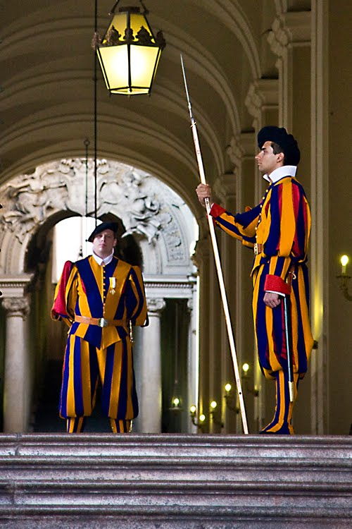
Uloga klastera i na nacionalnom nivou, u okupljanju najvitalnijih segmenata svake privrede, malih i srednjih preduzeća, veoma je bitna za razvoj ukupne ekonomije jedne zemlje.

Slide 23
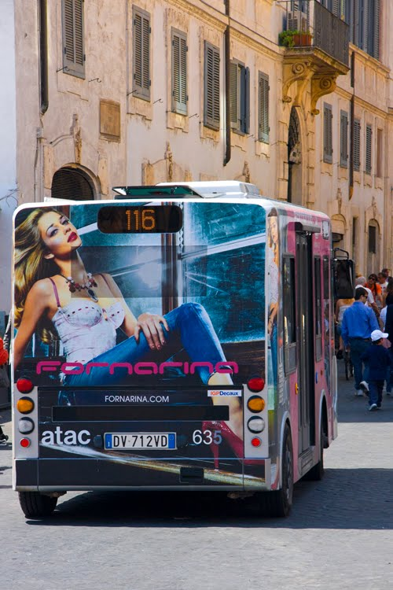
Osim toga oni postaju važni subjekti moguće konkurentske prednosti u okviru prostornog okruženja u kome deluju.

Slide 24
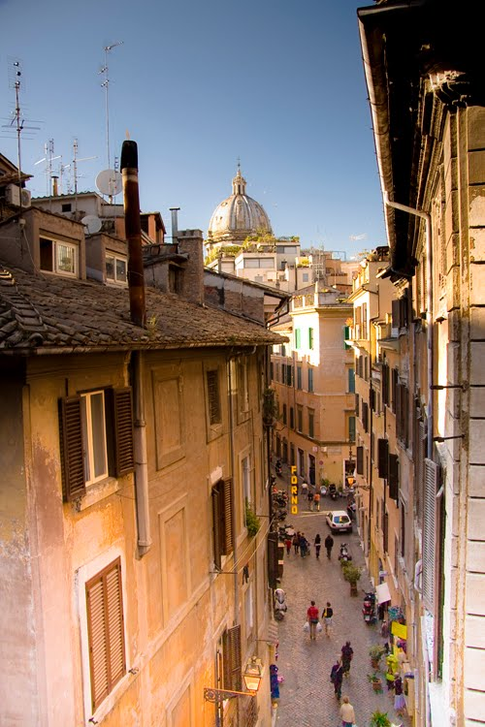
Kako delovanje klastera može biti multinacionalno, kao posledica raznih integracija i partnerstava, vidi se od kakve je važnosti korišćenje ovog koncepta za sticanje moći na globalnom nivou.

Slide 25
Koncept turističkih klastera u destinaciji
Razvoj malih i srednjih preduzeća u zemljama u razvoju uz pomoć klasterskog modela povezivanja na destinaciji predstavlja svakako značajan element za njihov opstanak, a zatim i za povećanje njihove konkurentnosti.
Razvoj klastera regionalni je odgovor na konkurentni pritisak koji se razvio s globalizacijom.

Slide 26
Izgradnja konkurentnosti turističke destinacije kroz klastere

Slide 27
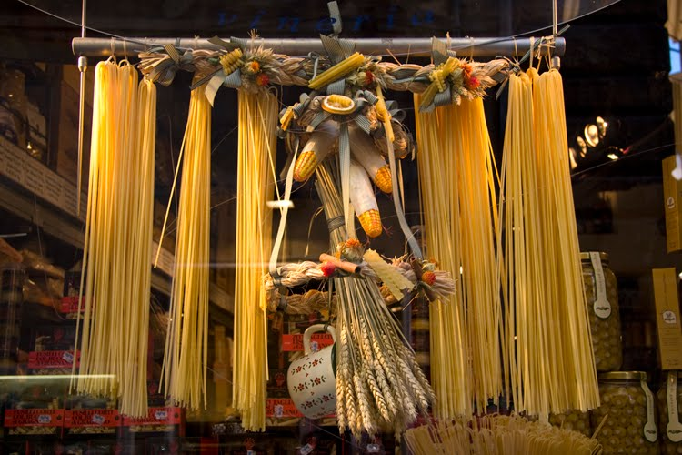
Ključ uspeha u partnerskom odnosu u klasterima leži u poverenju. Bez poverenja i institucija koje podstiču poverenje među članicama klastera, klaster ne može uspeti.

Slide 28
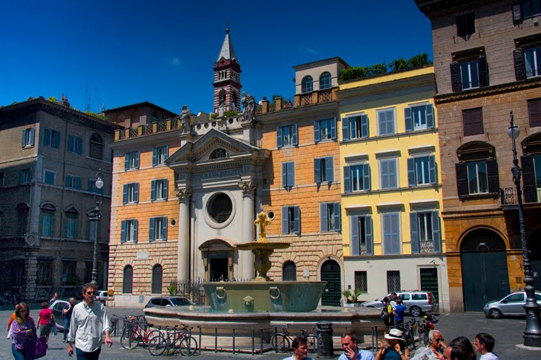
Da bi se ojačala saradnja među učesnicima i izgradili lični odnosi u klasteru, organizuju se ‘mrežne sesije’ (networking seassion), koje su praćene consortium-building sesijama, u cilju pospešenja horizontalnog umrežavanja.

Slide 29
Izgradnja konkurentnosti turističke destinacije kroz klastere
U turizmu većina saradnji podrazumeva destinacijski marketing okupljen oko teritorijalnih institucija (DMO-a).
Tamo gde one ne postoje (kao u zemljama ex- Jugoslavije), Regionalne turističke zajednice bi mogle preuzeti ove poslove.
Bitan razlog trenda saradnje i partnerstva javnog i privatnog sektora u oblasti razvoja i promocije turizma su budzetska ograničenja.

Slide 30
Izgradnja konkurentnosti turističke destinacije kroz klastere
Kako idemo dalje u treći milenijum pitanja sa kojima će se suočavati vlade i turistička industrija postaće mnogo šira i teško će se rešavati bez nekog oblika saradnje javnog i privatnog sektora, destinacije i klastera kao ‘grozda’ komplementarnih subjekata u formiranju turističkog proizvoda.

Slide 31
Izgradnja konkurentnosti turističke destinacije kroz klastere
Prema UNWTO saradnja javnog i privatnog sektora bazirana je na četiri ključne oblasti:
poboljšanju privlačnosti destinacije
unapređenju marketinga destinacije
porastu produktivnosti i
poboljšanju upravljanja turističkim sistemom

Slide 32
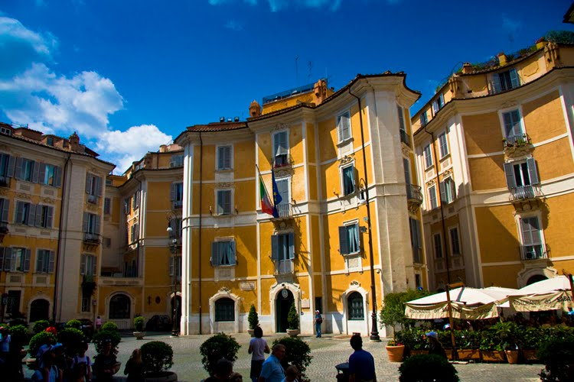
Da bi bila uspešna, destinacija mora da ponudi tržištu veću vrednost od svojih rivala za iste uložene napore turista, ili pak istu vrednost, za manje napora (value for efforts).

Slide 33
Izgradnja konkurentnosti turističke destinacije kroz klastere
U skladu sa Porterovim pristupom, klasteri predstavljaju grupaciju svih preduzeća i ostalih elemenata koji čine destinaciju konkurentnom, uključujući atrakcije, infrastrukturu, opremu, davaoce usluga, druge pomoćne sektore, obrazovne kapacitete, institucije, čije integrisane i koordinirane aktivnosti doprinose doživljaju koji potrošači očekuju od destinacije koju su odlučili da posete.

Slide 34
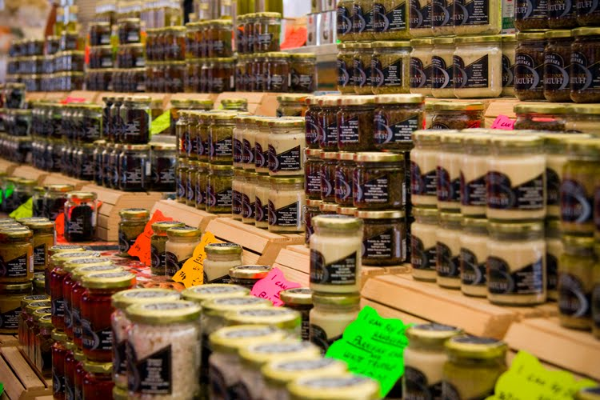
Turistički klasteri mogu se posmatrati sa geografskog aspekta (kao Zlatiborska regija) i aspekta bazne aktivnosti klastera (‘seoski turizam’, ‘banjski turizam’, ‘avanturistički turizam’ i sl.).

Slide 35
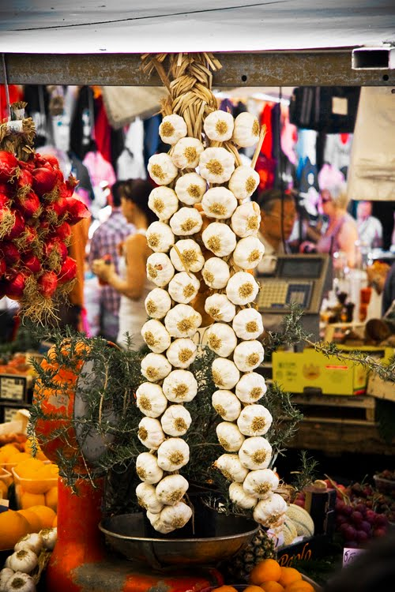
Bez obzira o kom se aspektu radi, konkrentnost zahteva od klastera da obezbedi odgovarajući ‘konkurentski dijamant’, poslovnu sredinu, gde kompanije konkurentsku prednost stiču ne samo na osnovu produktivnih faktora, već na osnovu njihove sposobnosti da zaposli raspoložive resurse u klasteru u kojem deluje.

Slide 36
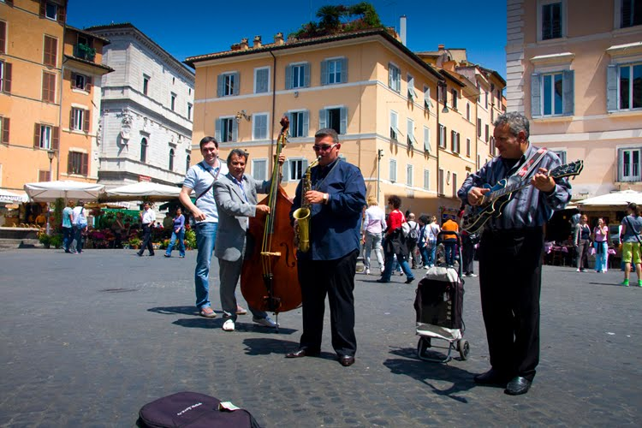
Pored podizanja konkurentnosti, klasteri igraju glavnu ulogu u operativnom smislu inovativnih procesa (kao postizanje nižih troškova, bolja vidljivost procesa, bolje reakcije na zahteve tražnje i sl.)

Slide 37
Izgradnja konkurentnosti turističke destinacije kroz klastere
Turistička preduzeća, kao sastavni delovi klastera obezbeđuju niz prednosti u poslovanju:
brz pristup tržišnim informacijama;
mogućnost dobijanja specijalizovanih inputa i tehničke podrške;
participacija u ‘konzorcijumima’ prilikom velikih narudžbi;
omogućeno jačanje tržišnog razvoja i promotivnih troškova;
korišćenje grupnog prevoza u cilju minimiziranja transportnih troškova;
podela troškova za ISO certificate i još mnogo toga
Ukratko, klasteri u turizmu omogućavaju preduzećima da teže novoj efikasnosti i da zadrže dodatnu vrednost u okviru sopstvenog lanca vrednosti.

Slide 38
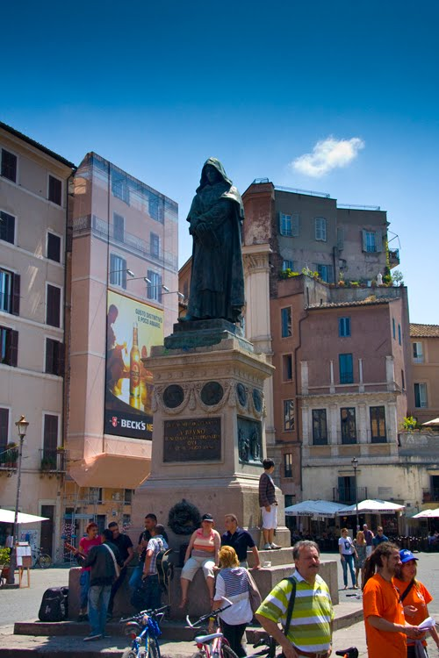
Država sa svoje strane, može svoju podršku turističkom lancu vrednosti da unapredi kroz promociju i stvaranje poslovnog okruženja donošenjem savremene zakonske regulative koja podržava i olakšava rad u klasteru.

Slide 39
Izgradnja konkurentnosti turističke destinacije kroz klastere
Tu spadaju:
davanje izvoznih stimulacija,
smanjenje poreza na dodatnu vrednost,
kreiranje uslova oko klastera, kao što su npr. obrazovne institucije,
privlačenje finansijskog kapitala,
izvozno promotivne aktivnosti,
uloga ‘katalizatora’ u inicijalnoj fazi organizovanja,
inkorporiranje interesa klastera u međunarodne trgovinske pregovore i dr.
Kreirajući ovako podršku u susret zahtevima klastera, država ne samo da uspostavlja veću povezanost i koordinaciju, već obezbeđuje i širi sopstveni monitoring i uticaj.

Slide 40
Izgradnja konkurentnosti turističke destinacije kroz klastere
Posmatrajući na nacionalnom nivou, klasteri mogu pozitivno da utiču na izgradnju konkurentne izvozne ekonomije, kroz njihov direktan uticaj na
usvajanje novih veština,
kreiranje zapošljavanja,
regionalni razvoj,
povećanje životnog standarda i
ostale ciljeve vezane za privredni i društveni razvoj.

Slide 41
‘Koncentracija’ na modelu turističkog klastera

Slide 42
‘Koncentracija’ na modelu turističkog klastera
Turistički klasteri podrazumevaju interakciju između različitih stejkholdera, uključujući konkurentna preduzeća iz oblasti
smeštaja,
transporta,
turističke agencije i turoperatore,
sve vrste nabavljača,
turističke atrakcije,
neprivredne organizacije (banke osiguravajuća društva i sl.)
obrazovne i državne institucije.

Slide 43

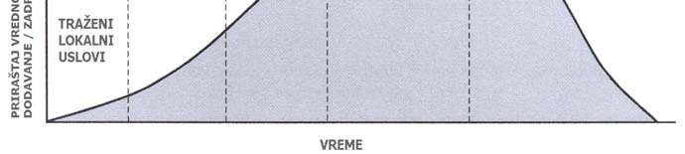
Turistički klaster je dinamičan i ima prepoznatljiv životni ciklus.

Slide 44
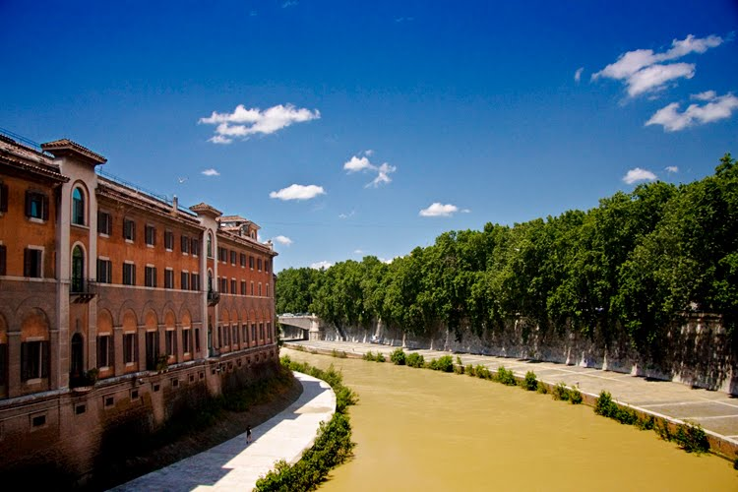
U početnoj fazi, neophodna je fundamentalna pomoć oko uspostavljanja institucionalne forme ‘katalizatora’, (neke unapređene forme DMO-a ili Regionalnih turističkih organizacija);

Slide 45
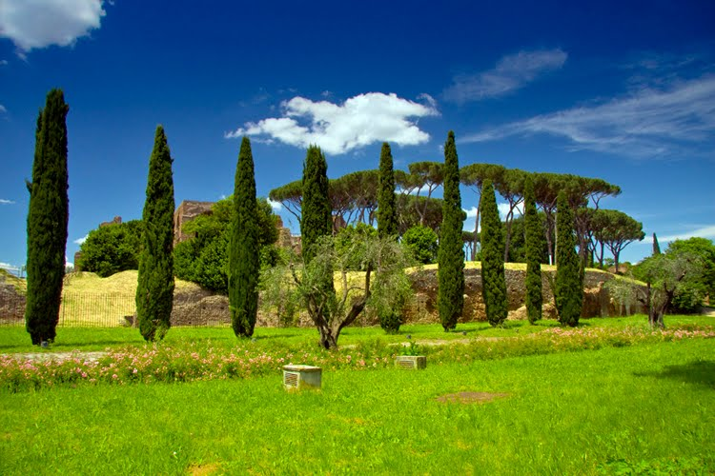
iniciranje saradnje malih i srednjih preduzeća za okupljanje oko zajedničkog interesa (manjih hotela, porodičnih hotela, motela, privatnog smeštaja, avio prevoznika, saobraćajnih preduzeća, rent-a-kar kompanija, incoming turističkih agencija, turoperatora, muzeja, drugih kulturnih institucija, atrakcija, malih i sl.)

Slide 46
‘Koncentracija’ na modelu turističkog klastera
tu se često radi o malim privrednicima koji jedva preživljavaju i od njih se ne može očekivati inicijativa da uđu u klaster već je neophodna podrška javnog sektora s aspekta formiranja svesti o potrebi razvoja, informisanost, programi razvoja turističkog proizvoda, kroz kreditnu podršku, podršku oko izrade elaborata izvodljivosti, kao i marketing.

Slide 47
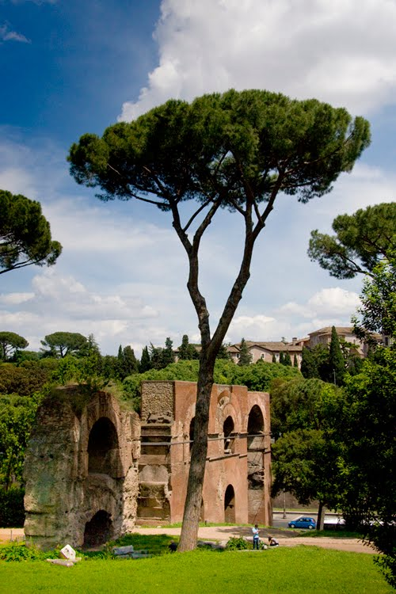
Jednom kad turistički klaster dostigne vrhunac razvoja počinje rizik stagnacije i mogućeg opadanja. Ova pojava je česta u turizmu kad destinacija iz različitih razloga prestane da bude atraktivna za turiste.

Slide 48
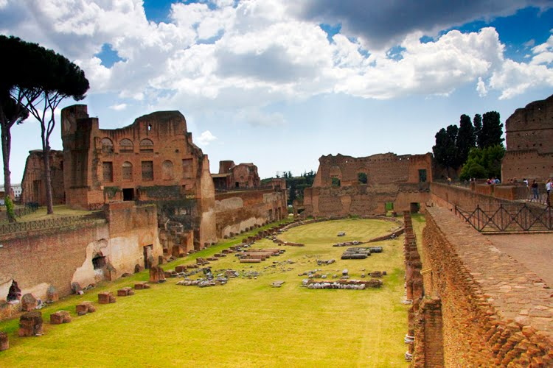
U tom slučaju turistička preduzeća se bave transformacijom turističkih klastera u raniju fazu životnog ciklusa, (vrše podmlađivanje) najčešće diversifikacijom turističkih proizvoda (avanturistički turizam, eko-turizam, kulturni turizam i sl.) repozicioniranjem na tržištu kao i usvajanjem nove tehnologije.

Slide 49
Razvoj turizma Srbije kroz klastere

Slide 50
Projekcije rasta osnovnih parametara turističkog sektora Republike Srbije i njihova regionalna (klasterska) distribucija zasnivaju se na sledećim pretpostavkama:
društveno-ekonomskom razvoju Republike Srbije, koji će se odvijati u pravcu uključenja Republike Srbije u evropske integracije;
da za razvoj turizma u Republici Srbiji bude nadležna centralizovana državna agencija ili drugi oblik organizovanja podrške razvoju preduzetništva u turizmu Republike Srbije;
da se odmah preduzmu potrebne aktivnosti kako bi se u što kraćem roku komercijalizovali i međunarodnom tržištu ponudili proizvodi "Poslovni turizam ", "Gradski odmori", "Događaji", "Kružne ture", "Specijalni interesi" i "Rečno krstarenje”, pri čemu treba započeti međunarodnu kampanju izgradnje svesti o državi kao turističkoj destinaciji;

Slide 51
Projekcije rasta osnovnih parametara turističkog sektora Republike Srbije i njihova regionalna (klasterska) distribucija zasnivaju se na sledećim pretpostavkama:
preduzimanju potrebnih aktivnosti kako bi se započelo sa uklanjanjem identifikovanih "uskih grla" i otvorili procesi razvoja identifikovanih proizvoda "Nautika", "Zdravstveni turizam", "Planine i jezera", odnosno "Ruralni turizam", a koje usled velikih inicijalnih ulaganja u hardver i softver nije moguće odmah komercijalizovati na međunarodnom tržištu.

Slide 52
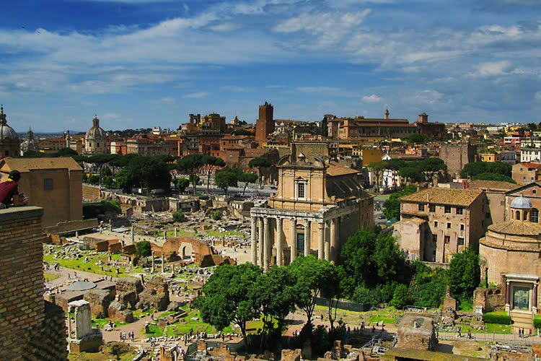
Na nivou državne politike shvaćeno je da se turistička konkurentnost stvara na nivou turističkih klastera i proizvoda, a ne na nacionalnom nivou.

Slide 53
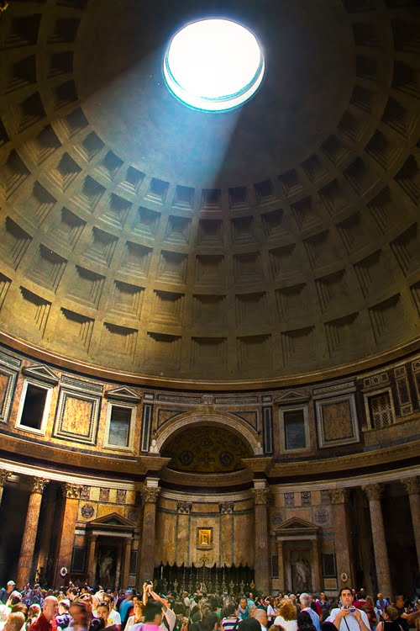
U tom smislu, vlade treba da podržavaju izgradnju konkurentnosti turističkih klastera različitim ulaganjima u infrastrukturu, s obzirom da se danas više ne govori o turistički konkurentnim državama nego o državama s više ili manje konkurentnim turističkim klasterima/destinacijama/proizvodima

Slide 54
Izvršena podela Republike Srbije na turističke klastere izvedena je na osnovu jake potrebe Republike Srbije da individualni klasteri/ destinacije/ proizvodi sami uređuju vlastito pozicioniranje, tako da ostvare konkurentnost na osnovu vlastitih prednosti.
Na taj način će se najuspešnije razlikovati i suprotstaviti konkurenciji.

Slide 55
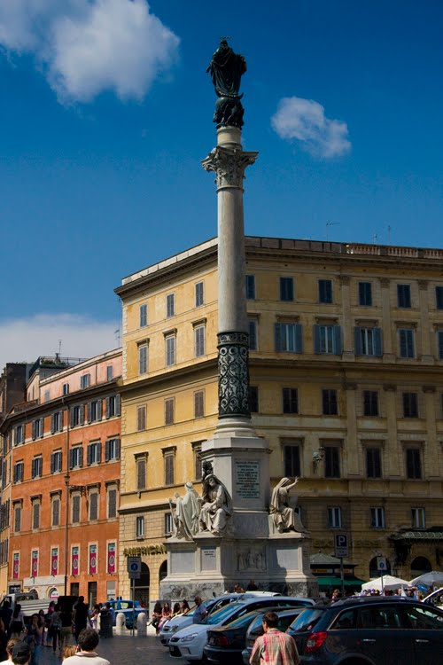
Regije i klasteri moraju primeniti strategiju diferenciranja u cilju predstavljanja Republike Srbije kao zemlje koja nudi različitost doživljaja.

Slide 56
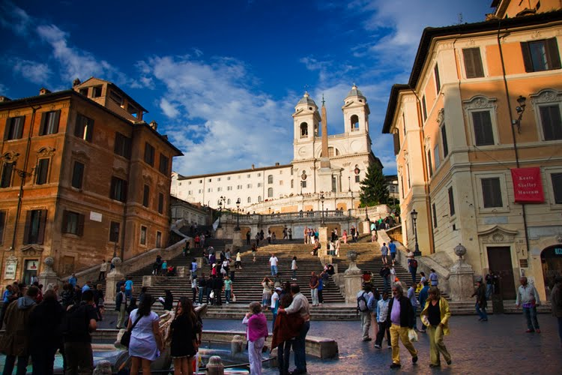
S obzirom da u svetu postoji veliki broj destinacija koje nude prirodno okruženje, lepe gradove i raznovrsne doživljaje, neophodno je potencijalnom turisti objasniti razlog putovanja u Republiku Srbiju.

Slide 57
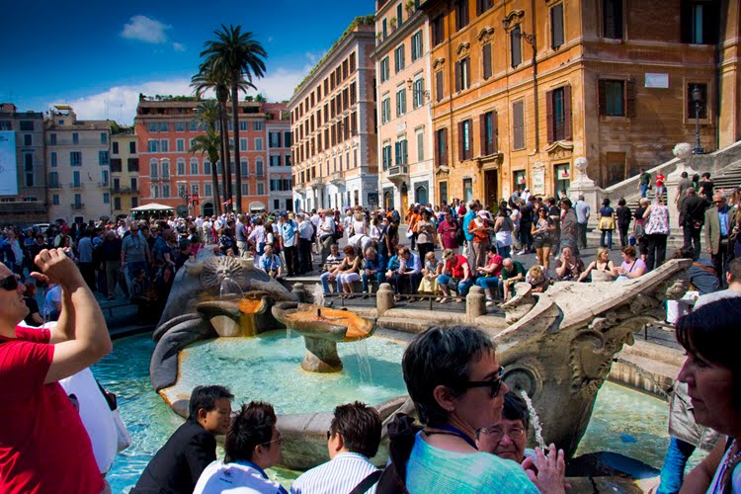
Ukoliko klasteri ne naglase svoje specifičnosti, turisti će doživeti Republiku Srbiju kao jednoličnu zemlju zbog čega će klasteri da konkurišu međusobno, umesto da konkurišu klasterima u drugim destinacijama.

Slide 58
Marketing plan klastera Srbije
Glavni atributi klasterskog marketing plana su sledeći:
svaki klaster ima vlastitu strategiju poslovnog portfelja, odnosno strukturu turističkih proizvoda;
svaki klaster ima vlastitu tržišnu strategiju, odnosno strategiju nastupa na tržištu;
svaki klaster ima svoje specifične marketing programe;
svaki klaster ima svoju politiku distribucije i podelu marketinških zadataka sa TOS kako bi se izbeglo gubljenje energije i finansijskih resursa.

Slide 59
Jedini način da se efikasno utiče na dugoročnu konkurentnost klastera (koji razmatraju opcije, postižu dogovore i stavljaju na raspolaganje svoje intelektualne, tehničke i finansijske resurse) jeste uspostavljanje saradnje i partnerstva između aktera javnog i privatnog sektora.

Slide 60
